Slide 1

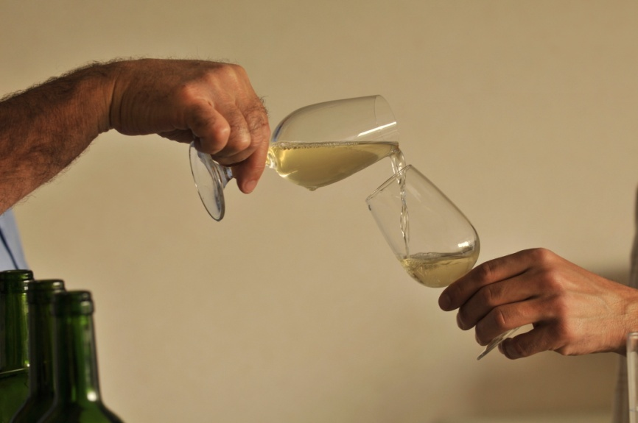
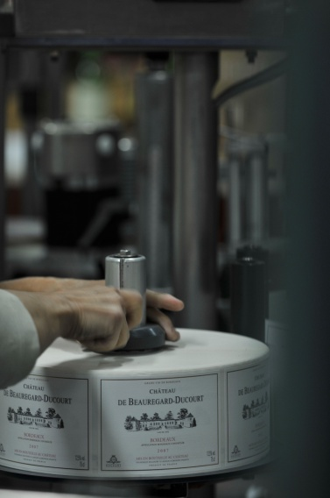
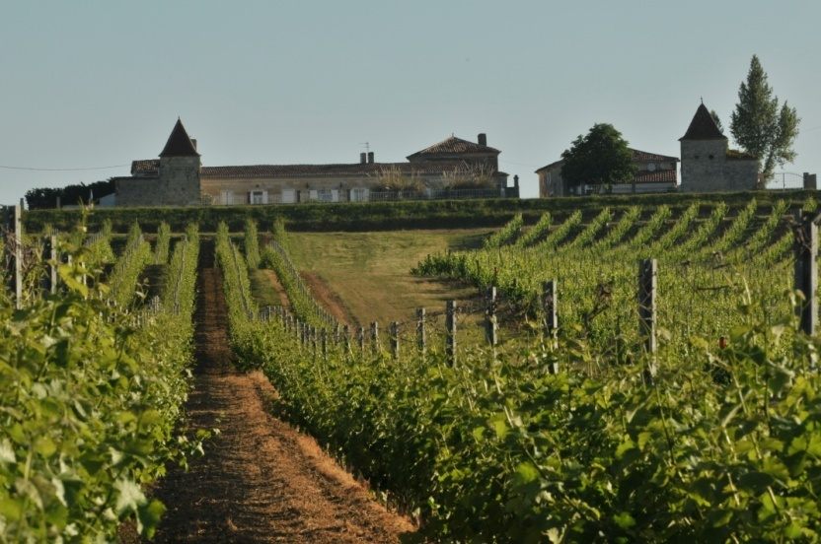
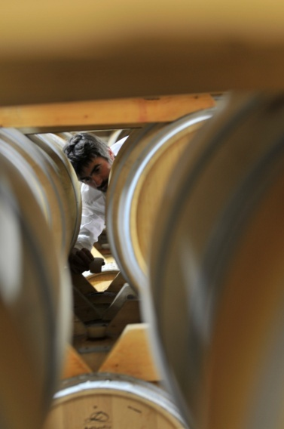
シャトー・
ド・ ボールギャール・デュクール
当家が1973年に購入した、この歴史的なドメーヌの邸宅からは、アントル・ドゥー・メールの南向きの丘に広がるシャトーのぶどう畑が一望できます。特徴的な形状と粘土・石灰質の土壌に恵まれた畑は水はけが良く、ぶどうが見事に熟します。

Slide 2
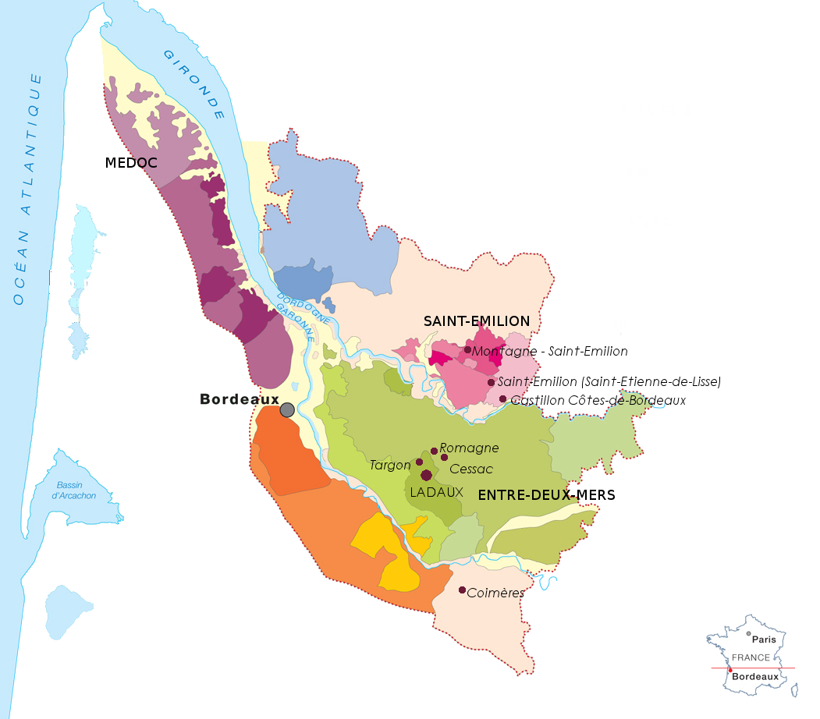
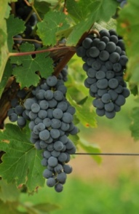
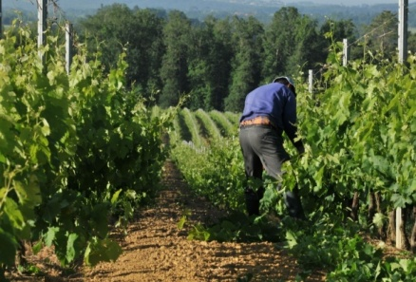
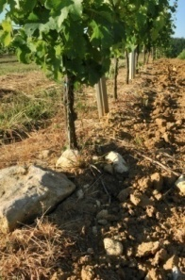

シャトー・
ド・ ボールギャール・デュクール
位置
アントル・ドゥー・メールの中央に位置するタルゴン村。私たちのぶどう畑の大部分は、邸宅と相対する反対側の丘に広がっています。複数の小さなテロワールから形成されていた畑の価値を引き出すため、また急勾配による畑の侵食を防ぐために、2000年代に畑を再編成しました。
栽培面積：57 ha
赤(39ha) カベルネ・ソーヴィニヨン、メルロ
白(18ha) セミヨン、ソーヴィニヨン

Slide 3
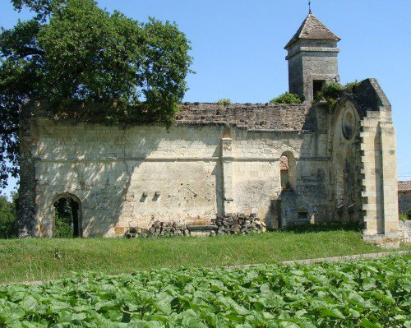
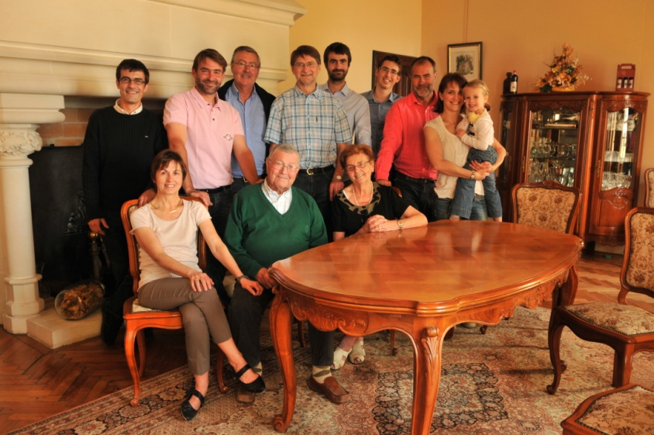
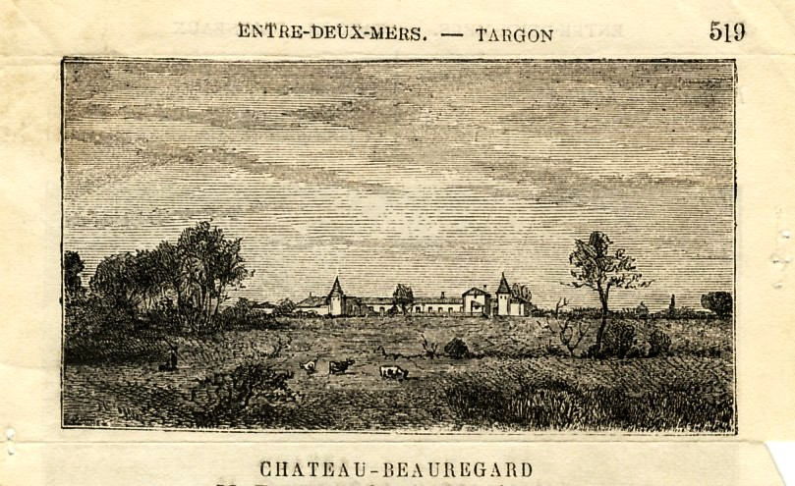
シャトー・
ド・ ボールギャール・デュクール
歴史
この邸宅は17世紀、当地方の名士であったボールギャール家によって建てられたもので、今でもその名称を受け継いでいます。更に遡ると12世紀頃、この辺りにはモンタルッシュ騎士修道会とマルタ騎士団に属する宿場がありました。
19世紀末に当時のオーナーが売りに出すと、代わる代わる多くの投資家の手に渡りました。1973年、アンリ・デュクールと子供たちは、売りに出されたぶどう畑を購入する機会を得ます。
この時からぶどう畑と、その反対側に位置する邸宅もデュクール家の資産となりました。
モンタルッシュ騎士修道会の名残

Slide 4
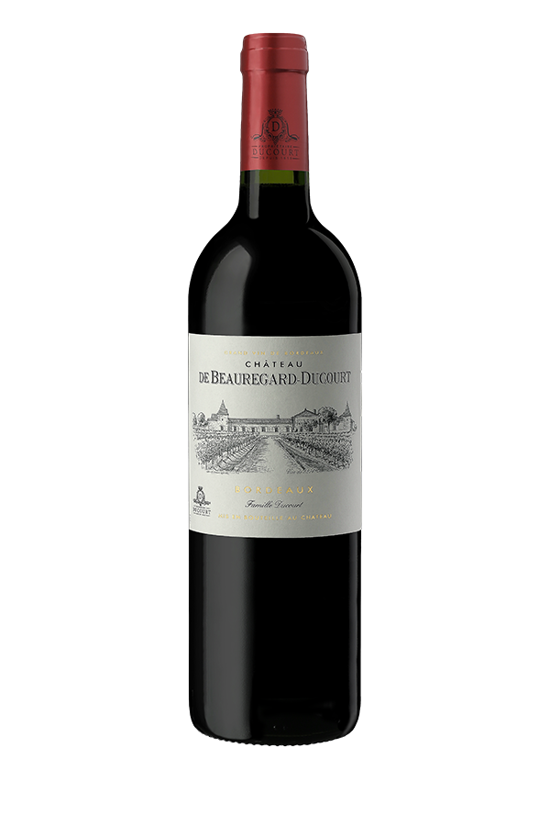
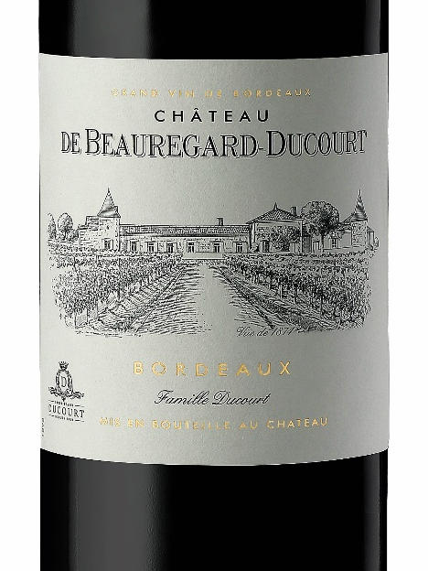
シャトー・
ド・ ボールギャール・デュクール
ワイン
AOCボルドー（赤）
醸造
収穫：涼しい朝のうちに機械にて
マセラシオン：24～48時間の発酵前低温マセラシオン
発酵：温度制御ステンレスタンク（26℃前後）でアルコール発酵 、３週間かけて優しくキュヴェゾン（30℃）、液抜きと圧搾、フリーランワインとプレスワインを分ける、温度制御ステンレスタンク（18℃前後）でマロラクティック発酵
熟成： オーク樽とステンレスタンク使用
平均年間生産本数：250,000本
ウノローグ：ジェレミー・デュクール
テイスティング
色調：紫がかった濃厚なルビー色
香り：さくらんぼ、ラズベリーとブラックベリーの心地よいアロマ、微妙なバニラのニュアンス
味わい：丸みと肉づきの良さ、しなやかなタンニン、長い余韻
フードペアリング：シャルキュトリー、タパス、赤身の肉、白身の肉、チーズ

Slide 5
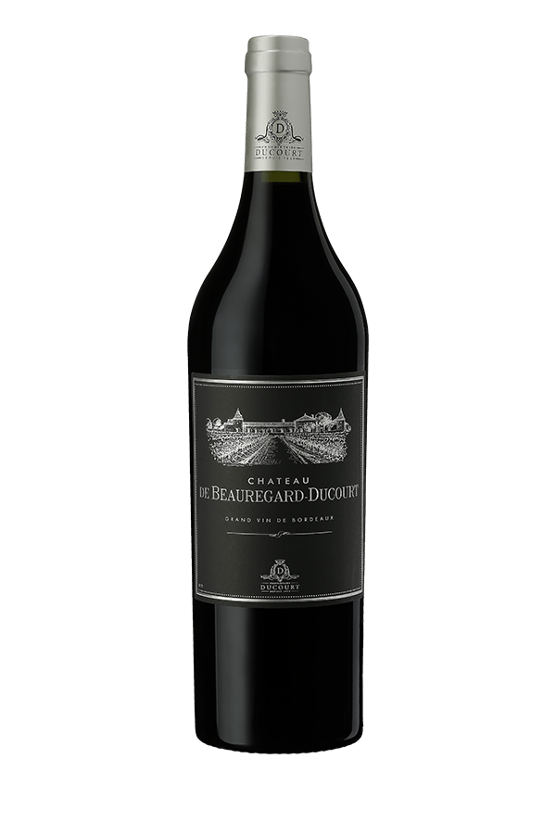
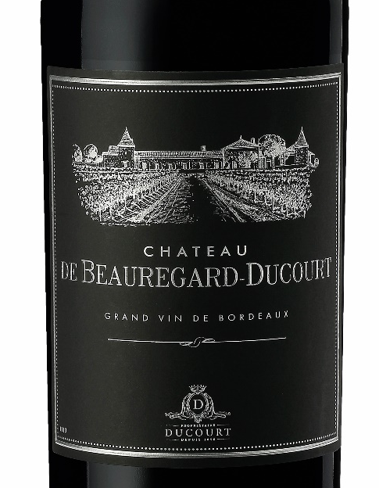
シャトー・
ド・ ボールギャール・デュクール
ワイン
AOCボルドー（赤）
醸造
収穫 : 涼しい朝のうちに機械にて
マセラシオン：24～48時間の発酵前低温マセラシオン
発酵：温度制御ステンレスタンク（26℃前後）でアルコール発酵 、３週間かけて優しくキュヴェゾン（30℃）、液抜きと圧搾、フリーランワインとプレスワインを分ける、温度制御ステンレスタンク（18℃前後）でマロラクティック発酵
熟成： オーク樽とステンレスタンク使用
平均年間生産本数：50,000 本
ウノローグ：ジェレミー・デュクール
テイスティング
色調：紫がかった濃厚なルビー
香り：熟した黒い果実のアロマ、コーヒーとバニラ
味わい：丸みと肉づきの良さ、しなやかなタンニン、樽香のニュアンス、長い余韻
フードペアリング：シャルキュトリー、バーベキュー、赤身の肉、スパイシーな料理、チーズ

Slide 6
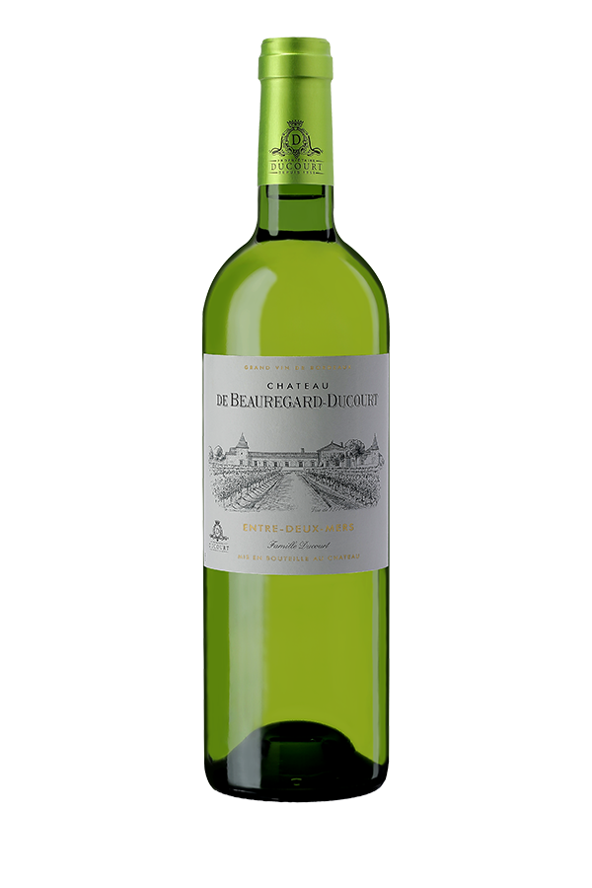
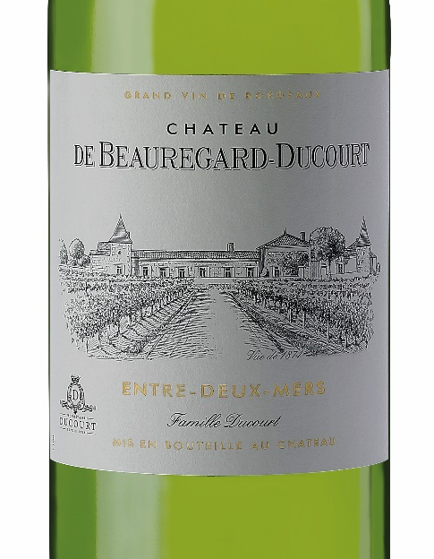
シャトー・
ド・ ボールギャール・デュクール
ワイン
AOC アントル・ドゥー・メール
醸造
収穫：涼しい朝のうちに機械にて
マセラシオン：ぶどうの成熟度によって数時間のマセラシオン・ぺリキュレール（果皮からの抽出）を実施し、圧搾。
発酵：低温（12℃）にてアルコール発酵を開始。徐々に温度が上昇し、 20℃にて発酵終了
熟成： 温度制御ステンレスタンクでのシュール・リ製法
平均年間生産本数：135,000 本
ウノローグ：ジェレミ・デュクール
テイスティング
色調：緑がかった淡いイエロー
香り：白い花と柑橘類
味わい：花の風味とのバランスが良い。上品な余韻
フードペアリング：アペリティフとして。魚、魚介類

Slide 7
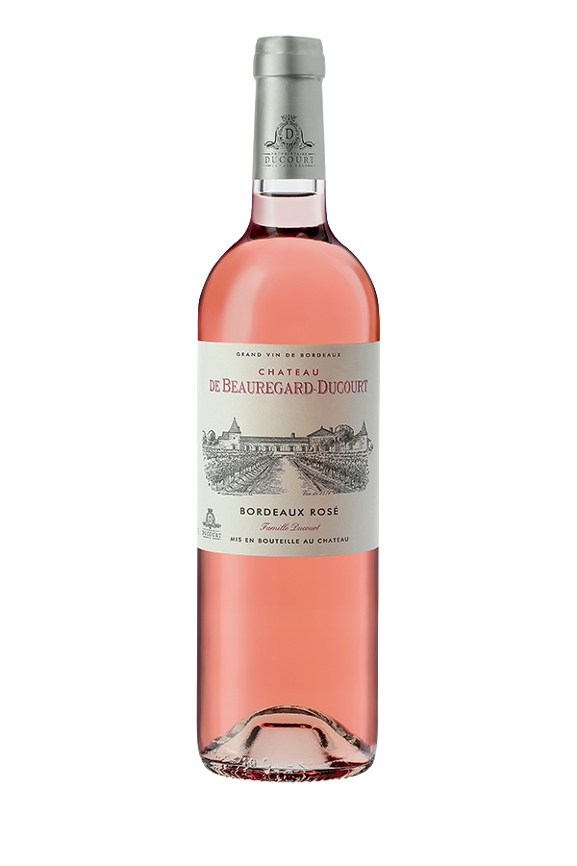
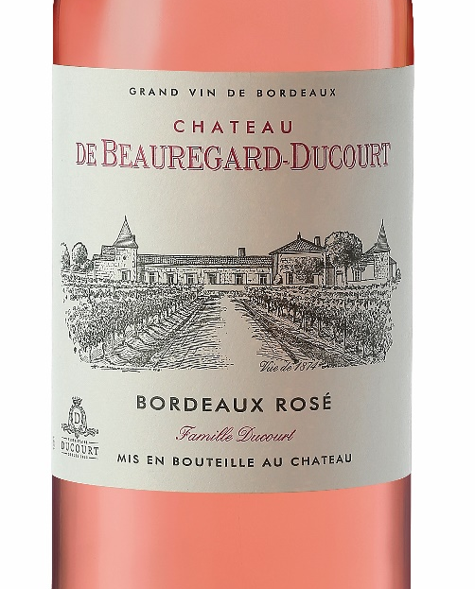
シャトー・
ド・ ボールギャール・デュクール
ワイン
AOCボルドー（ロゼ）
醸造
収穫：涼しい朝のうちに機械にて
マセラシオン：ぶどうの成熟状態によって数時間のマセラシオン・ぺリキュレール（果皮浸漬）を実施したあと圧搾
発酵：低温（12℃）にてアルコール発酵を開始。徐々に温度が上昇し、20℃にて発酵終了
熟成： 温度制御ステンレスタンクでシュール・リによる熟成
平均年間生産本数：22,000 本
ウノローグ：ジェレミー・デュクール
テイスティング
色調：輝きのあるチェリーピンク
香り：さくらんぼの凝縮したアロマと、繊細な花の香り
味わい：明快なアタック、調和のとれた余韻
フードペアリング：アペリティフとして、シャルキュトリー、魚、ピザ、鶏肉

Slide 8


